Slide 1
Hur kan du använda tjänsten Psykporten.fi i ditt arbete?

Slide 2
Vad är Psykporten.fi? Vad innehåller tjänsten? Vem är tjänsten avsedd för? Hur använder kunden innehållet? Hur kan du använda innehållet i ditt arbete?

Slide 3




Vad är Psykporten.fi?
EN NATIONELL WEBBTJÄNST INOM DEN OFFENTLIGA HÄLSO- OCH SJUKVÅRDEN
HUS Psykiatri ansvarar för att underhålla och utveckla tjänsten
Utvecklingssamarbetet omfattar:
Alla välfärdsområden i Finland
Flera organisationer
Erfarenhetsexperter
0€
Besökare
Över 3 miljoner per år
Över 10 000 dagligen
Pålitlig hjälp
oberoende av
tid och plats
Kostnadsfri
tjänst
Tillgänglig för alla
24/7
Tjänsten finns på finska: Mielenterveystalo.fi
Allt material översätts alltid till svenska, men publiceras först på finska.
Notes:
Tillförlitligt… Det som har varit särskilt viktigt vid informationssökning är tillförlitligheten.
”En kund tog upp en ganska betydande sak, nämligen att hen kan vara säker på att informationen hen får är tillförlitlig. Föräldrar söker ganska mycket information på nätet.
Men informationsdjungeln är rätt omfattande, så det kan vara svårt att veta vad man ska fokusera på och var den rätta informationen finns.”
På svenska alltid en naturlig fördröjning på grund av översättningsprocessen.

Slide 4

Vem är tjänsten avsedd för?
För alla finländare, utan att glömma närstående
För proffesionella och aktörer inom organisationer
För hurudana situationer?
För dem som är intresserade av psykisk hälsa
För dem som är oroliga för sin psykiska hälsa
För dem som söker hjälp för lindriga till medelsvåra symtom
Som stöd i vården för dem som är allvarligt sjuka
Hjälp för psykiska symtom och belastande livssituationer
För personer i alla åldrar – från spädbarn till äldre
självständigt från 15 års ålder
med stöd för yngre än så

Slide 5
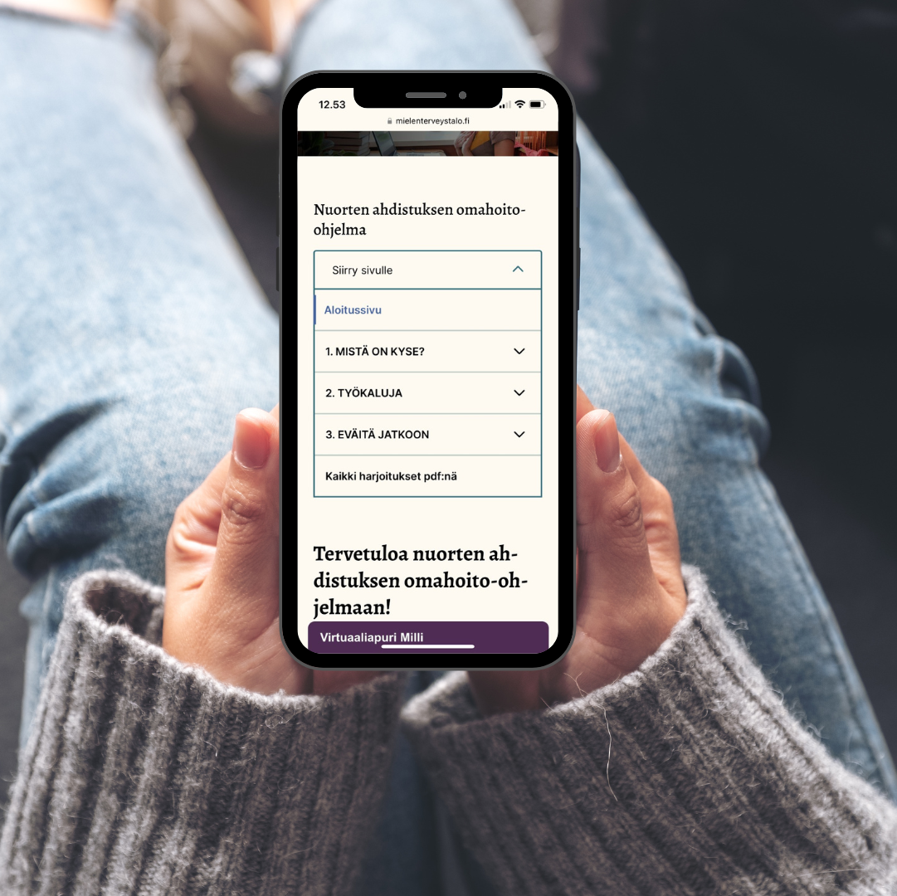




Vad finns i tjänsten?
EGENVÅRD
OCH VERKTYG
Vad kan jag göra själv? Är mina symtom allvarliga? När bör jag söka hjälp?
INFORMATION
För yrkespersoner och medborgare
efter tema
efter målgrupp
om diagnoser
om mentalvårdstjänster
Information även för skolpersonal och arbetsgemenskaper.
Del för yrkespersoner
För inloggade yrkespersoner inom social- och hälsovården och studerande
mätinstrument
utbildningar
guider för individuell- och gruppbehandling
Hopp
Det finns alltid något man kan göra.
Massor av innehåll – använd tjänstens sökfunktion
Notes:
Mål = att nå medborgare som har psykiska symtom eller problem i livssituationen + att vara ”Googlen för mental hälsa”.
Information om diagnoser = på ett begripligt sätt med medborgarens språk
Information om mentalvårdstjänster Om behandlingsformer: Hur ser vården ut i praktiken? Om tjänster: Vem erbjuder vad?
Avsnitt för yrkespersoner = även för studerande inom området
Hopp = många tips om vad man själv kan göra + information om var man kan söka hjälp.

Slide 6





















Varför behövs tjänsten?
Personer, som skulle ha nytta av mentalvårdstjänster
60 % söker inte vård
40 % söker vård
♥ Alla som har psykiska symtom behöver inte professionell hjälp För lindriga och medelsvåra symtom kan egenvård räcka.
♥ I väntan på vård De som väntar på vård kan få lindring av symtomen genom innehållet.
Var och en kan själv påverka sitt psykiska välbefinnande – verktygen finns här.
♥ Under vården Patienter och yrkespersoner kan använda innehållet under vården.
♥ Många söker information och hjälp
på nätet En del av dem har nytta av tillförlitlig information och verktyg. En del blir uppmuntrade att söka kamratstöd eller professionell hjälp.
♥ Efter vården Innehållet som stöd och trygghet för patienten även efter vården.
Notes:
Alltså, den största delen, 60 %, söker aldrig vård – bland annat de kan ha nytta av den här tjänsten och få hjälp. (Samuli Saarni, docent)
Psykporten är vård och hjälp med låg tröskel. Alltså NÄR det första steget vanligtvis inte är att direkt boka en läkartid eller börja terapi – precis på samma sätt som man inte genast går till läkare eller på flera års fysioterapi om man har ont i nacken. Det första steget är oftast att ta reda på vad jag själv kan göra ELLER hur jag kan hjälpa mitt barn/min partner/min vän?
Det första steget är alltså numera främst att googla symtomet eller problemet – och via det hitta vägen till Psykporten.
Tjänsten är också ett stöd och en hjälp under vården både för yrkespersoner och patienter – och inte att förglömma de närstående! Och efter vården för patienten själv!

Slide 7
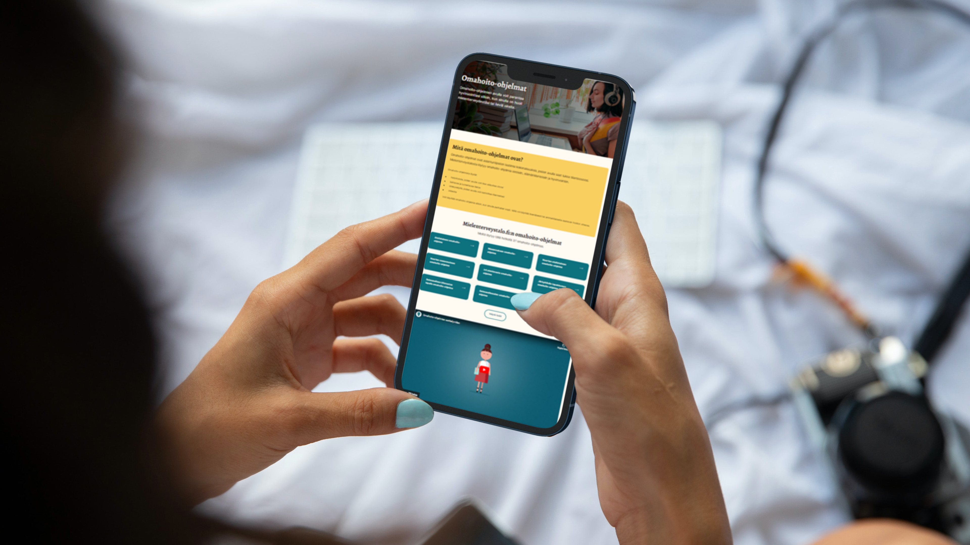


Medborgarnas erfarenheter av använda innehållet
Självständigt ”Det känns som att jag inte är ensam.” ”Oro lättade och jag förstod vad jag själv kan göra.”
Innehåll som är lätt att dela med närstående ”Det ”Det känns bra när föräldrarna förstår mig bättre.”
I väntan på vård
”Hjälper att förstå och sätta ord på känslan.”
Att kunna återvända till innehållet
” Tillgängligt för mig dygnet runt – hjälper att stoppa den värsta känslan.”
Under vården
”Lättar på känslan mellan besöken.”
Som stöd efter vården ”När symtomen aktiveras vet jag var jag hittar hjälpmedlen.”
Notes:
SJÄLVSTÄNDIGT HJÄRTA, EFTERSOM – enligt forskning söker endast 40 % av dem som behöver vård faktiskt vård
- alltså 60 % av dem som behöver mentalvårdstjänster söker aldrig hjälp.
- hjälp och verktyg för dem finns bland annat på Psykporten
FÖR NÄRSTÅENDE – Materialet är också till för närstående, och de hittar många tips och får möjlighet att delta.
- vi har fått feedback från föräldrar att ”självhjälpsprogrammet ger styrka” när man har olika utmaningar med små barn.
- unga har berättat att det känns bra när föräldern får förståelse för deras problem.
OAVSETT ÅLDER

Slide 8







Hur kan en yrkesperson använda innehållet i kundarbetet?
Läs och lär tillsammans via våra informationssidor – när kunden har frågor om psykiskt välbefinnande, symtom och sjukdomar.
Använd innehållet
som introduktions-material för medarbetare och som kunskapsbank.
Uppmuntra och hjälp kunden att göra ett egenvårdsprogram.
Använd egenvårdsprogrammens övningar även i grupper.
De finns enkelt tillgängliga i utskriftsvänligt format.
Ge kunden övningar som passar situationen eller gör dem tillsammans under mötet.
Vägled kunden att bedöma sitt psykiska välbefinnande med hjälp av symtomtest och använd mätinstrumenten i yrkespersonernas avsnitt.

Slide 9

6 fakta om egenvårdsprogram
1. De är korta, digitala vårdprogram att göra själv, sammanställda av yrkespersoner.
2. Innehåller forskningsbaserad information och effektiva verktyg.
3. Program finns för olika syften:
symtom
livssituationer
psykiskt välbefinnande
4. Programmet kan läsas igenom på cirka en timme, men övningarna är avsedda att göras regelbundet.
5. Att uppnå synliga förändringar tar vanligtvis några veckor, beroende på symtomens svårighetsgrad och mängden träning.
6. Program finns för olika målgrupper:
Vuxna
unga
barnfamiljer
närstående
äldre
DET FINNS REDAN ÖVER 50 EGENVÅRDSPROGRAM
Nya egenvårdsprogram uppdateras kontinuerligt på sidan.

Slide 10
Alltid samma struktur
1. VAD HANDLAR DET OM? I det första avsnittet får du information om programmets ämne. Du lär dig att känna igen symtom samt faktorer som orsakar och upprätthåller dem.
2. VERKTYG I det andra avsnittet tar du steg mot förändring. Genom övningarna får du kartlägga och fundera på lösningar för din situation. Du utmanar dina tankar och handlingsmönster. Genom att öva lär du dig nya sätt att förhålla dig till situationer.
3. RÅD FÖR FRAMTIDEN I det sista avsnittet riktar du tankarna mot framtiden. Du får mer information om hur vardagshantering och ett balanserat liv påverkar den psykiska hälsan. Du lär dig att upprätthålla de resultat du har uppnått.
BEKANTA DIG MED ETT
– SÅ KÄNNER DU TILL STRUKTUREN FÖR ALLA
Notes:
När ett program har blivit bekant – är det lätt att ta nästa = strukturen är alltid densamma!
Om man har tillgång till internet är det bäst att visa detta och berätta direkt medan sidan visas.

Slide 11

Hur kan ett egenvårdsprogram användas under ett möte?
Kartlägg kundens situation och mål.
Välj ett lämpligt egenvårdsprogram tillsammans med kunden.
Presentera programmets innehållsförteckning för kunden.
Välj tillsammans lämpliga övningar och informationsinnehåll.
Gör en plan med delmål.
Utvärdera framstegen vid möten.
Uppmuntra kunden att berätta om innehållet även för närstående.
Kom ihåg kontinuerlig uppmuntran och motivation.
MÖTEN KAN OCKSÅ GENOMFÖRAS PÅ DISTANS
Det finns också en webbutbildning (4–5 timmar)
om handledd egenvård för yrkespersoner inom social- och hälsovården.
Notes:
TERAPIAT ETULINJAAN Enligt de senaste resultaten får cirka 80 % tillgång till (officiell) handledd egenvård inom två veckor, och 45 % behöver ingen fortsatt behandling efter att ha genomgått den. Av de kunder som vid behandlingsstart hade ångest på störningsnivå återhämtar sig 40 %. Av dem med depression på störningsnivå återhämtar sig 36 %.

Slide 12

Egenvårds-program för vuxna
För symtom
Ångest
Klimatångest
Social ångest
Panik
Självskadebeteende
Depression
Sömnlöshet
Aggression
Instabilitet
Känslolåsningar
Hetsätande
Ätproblem
Tvångssymtom
Psykos
Lindriga vanföreställningar och hallucinationer
Koncentrationssvårigheter
Autismspektrum
Långvariga kroppsliga symtom
Sexuellt intresse för barn
Användning av olagligt bildmaterial
För livssituationer
Separationskris
Svartsjuka
Parrelationnen
Ekonomiska problem
Utmattning
Återgång till arbete
Minska alkoholkonsumtion
Drogbruk
Att förstå könsidentitet
Ensamhet
Att utträda ur en religiös gemenskap
Psykiskt välbefinnande under graviditet och småbarnstid
Förlossningsrädsla
Föräldraskap när barnet har psykiska symtom
Föräldraskap när barnet har ätstörning
Föräldraskap när ungdomen har missbruksproblem
För psykiskt välbefinnande
Avslappning och andning
Medveten närvaro
Välbefinnande från naturen
Verktyg för psykiskt välbefinnande
Sexuellt välbefinnande
Äldres psykiska välbefinnande
Följande finns också på andra språk
Samiska: Depression
Engelska: Ångest, sömnlöshet, sexuell intresse för barn, användning av olagligt bildmaterial
Ukrainska: Ångest, sömnlöshet
Ryska: Ångest, sömnlöshet
Spanska: Användning av olagligt bildmaterial
Den senaste informationen om
innehållet finns på vår webbplats!
Notes:
Detta illustrerar ganska bra jämfört med webbsidan. Till publiken: ”man kan ta en skärmdump av detta om man vill”
Genom tiderna har dessa varit de mest populära och speglar väl psykiska problem i Finland:
TOP 5 STATISTIK ÅR 2023
ångest 125 000 besök
depression 66 000 besök
utmattning 41 000 besök
sömnlöshet 41 000 besök
känslolåsningar 40 000 besök

Slide 13

Egenvårdsprogram för barnfamiljer
För barns symtom
Barns ångest
Barns nepsy-drag
Barns utmanande beteende
Barns sömnproblem
Barns problem med ätandet (0–5 år)
Barns ätstörning (från 7 år)
Barns talängslan
Interaktion mellan barn och förälder (0–5 år)
Egenvårdsprogram för föräldrar till barn med psykiska symtom
Stöd för föräldrar bl.a.
Vid sömnlöshet
Vid utmattning
Vid separationskris
För parrelationen
Vid förlossningsrädsla
Psykiskt välbefinnande under graviditet och spädbarnstid
Den exakta informationen om våra egenvårdsprogram hittar du på vår webbplats!
Notes:
Ta screenshot om ni vill!
Barnens top statistik år 2023
1. nepsy
2. haast
3. ång
4.interaktton
5. sömn

Slide 14

Egenvårds-program för unga
Egenvårdsprogram riktade till unga Unga kan använda alla egenvårdsprogram, även de så kallade vuxenprogrammen. Dessa är dock särskilt skrivna för ungdomar i högstadieåldern och äldre:
Ungas ångest
Ungas depression
Självskadebeteende
Ungas livskriser
Ungas koncentrationssvårigheter
Ungas sömnsvårigheter
Ätproblem
Lindriga vanföreställningar och hallucinationer
Autismspektrum
Ungas vänskapsrelationer
Ungas identitetsproblem
Förebyggande av studieutmattning
Obs – Stöd den unga! Bekanta dig alltid med egenvårdsprogrammet tillsammans med den unga. Utforska programmets innehåll och prova övningarna tillsammans.
Hjälp till att schemalägga övningarna
Uppmuntra den unga
Diskutera tankar som programmet väcker
Uppmuntra den unga att be föräldrarna att också bekanta sig med egenvårdsprogrammet
Stöd för föräldrar till ungdomar
Egenvårdsprogram för närstående till personer med ätstörning
Egenvårdsprogram för föräldrar till barn med psykiska symtom
Egenvårdsprogram för närstående till unga som använder droger
Alla egenvårdsprogram för vuxna
Den exakta informationen om våra egenvårdsprogram hittar du på vår webbplats!
Notes:
Yleisölle: ”tästä voi ottaa screenshotin jos haluaa”
NUORTEN TOP 5 TILASTOT V. 2023
1. ahd
2. itset.
3. viilt
4. masenn
(chillaa appi)
5. op.uup.

Slide 15

Hur tar man tjänsten i bruk?
Berätta för dina kollegor och din organisation om webbtjänsten.
Planera hur ni kan använda tjänsten och informera kunderna om den. Ex.
Bifoga Psykporten-broschyren i bokningsbrevet eller lägg till en länk i bokningsmeddelandet.
Informera alltid kunden om tjänsten vid första mötet.
Lägg till en länk på era egna webb- och intranetsidor.
Kom överens om hur innehållet används i grupper och individuella möten.
Skriv ut A4-affischer för väntrum.
Lägg till tjänstens färdiga bildspel på informationsskärmen
Tack!
besök webbsidan:
https://www.mielenterveystalo.fi/sv
Likvärdig information och verktyg för kunder
Notes:
PLANERA… – Att det finns en affisch om tjänsten på väggen räcker oftast inte, utan man måste prata om den och rekommendera den. sociala medier: vad som är nytt + bra tips från vårt innehåll

Slide 16



Följ oss på sociala medier:
Prenumerera på nyhetsbrevet:
längst ner på webbsidan Beställ reklammaterial:
Materialbanken | Psykporten.fi Ge feedback:
via feedbackformuläret på startsidan https://www.mielenterveystalo.fi/sv
Tack!
Notes:
some: vad finns det för nyt+ bra tips av vårt innehåll
nyhetsbrev: kommer ca. 4-6krt/år

Slide 17
Bonus-infoblad, vid behov

Slide 18
Egenvårdsprogram Nätterapier Avsnitt för yrkespersoner Övrigt
Presenteras genom att visa – inte med bildspel! Här är vad du kan berätta i bakgrunden när du visar sidan.

